Slide 1
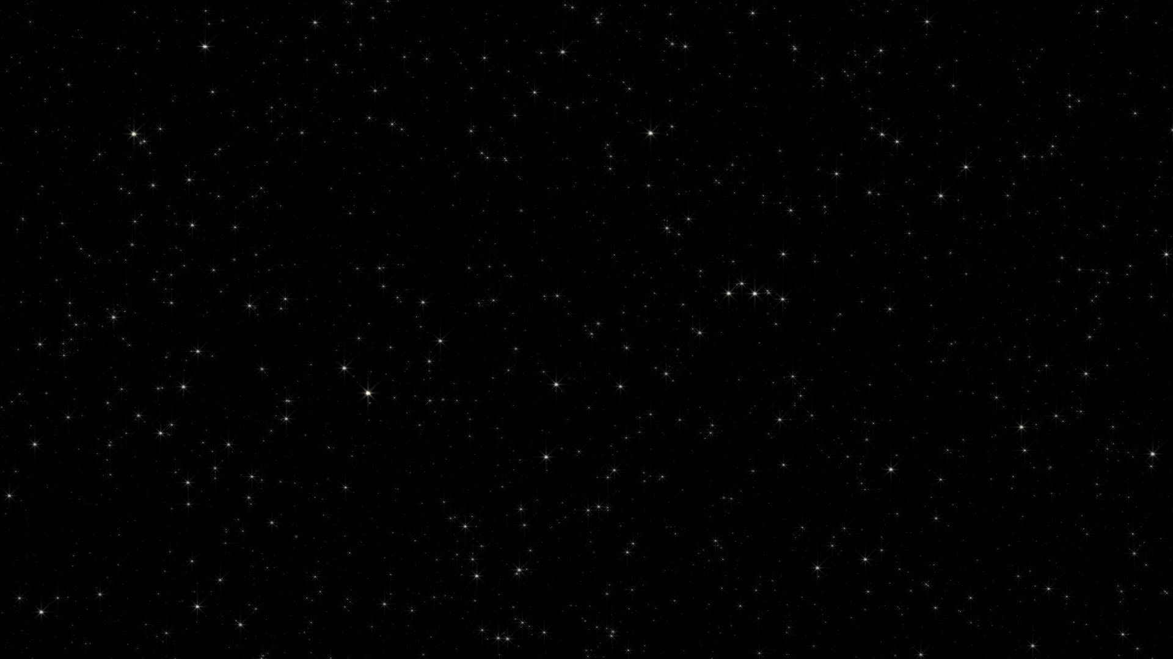





BÀI 52: CHUYỂN ĐỘNG NHÌN THẤY CỦA
MẶT TRỜI. THIÊN THỂ

Slide 2
I. Chuyển động nhìn thấy và chuyển động thực
Chuyển động tự xoay là chuyển động thực
Các vật thể chuyển động khi thực hiện chuyển động xoay là chuyển động nhìn thấy

Slide 3

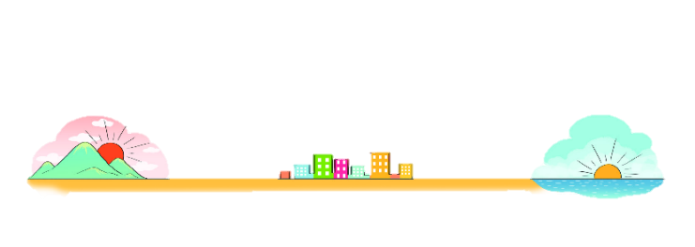
II. Chuyển động của Mặt Trời
Có đúng mặt trời chuyển động từ đông sang tây?

Slide 4
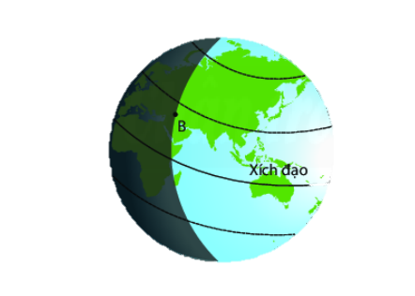
II. Chuyển động của Mặt Trời
Cực Bắc
Tây
Ánh sáng Mặt Trời
Đông
Cực Nam

Slide 5
II. Chuyển động của Mặt Trời
Phiếu học tập số 1
Trái Đất tự quay quanh trục của nó theo chiều từ tây sang đông và mỗi thời điểm, ánh sáng mặt trời chiếu tới Trái Đất sẽ làm khoảng 50% diện tích mặt đất được chiếu sáng.
Câu 2: Em hãy cho biết Trái Đất tự quay quanh trục của nó theo chiểu nào và mỗi thời điểm, ánh sáng mặt trời chiếu tới Trái Đất sẽ làm bao nhiêu phần diện tích mặt đất được chiếu sáng?
-
-
Câu 2: Ở vị trí B khi ánh sáng mặt trời vừa chiếu tới sẽ quan sát thấy hiện tượng gì? Sau đó, người tại vị trí B sẽ tiếp tục thấy Mặt Trời "chuyển động" như thế nào? Vì sao?
Người ở tại vị trí B trong hình 43.2a khi ánh sáng mặt trời vừa chiếu tới sẽ quan sát thấy hiện tượng Mặt Trời mọc. Sau đó, người ở tại vị trí B sẽ tiếp tục thấy Mặt Trời "chuyển động"dần về hướng tây vì Trái Đất tự quay quanh trục của nó theo chiều từ tây sang đông.
-
Hai bạn cùng bàn thảo luận
phiếu học tập số 1

Slide 6
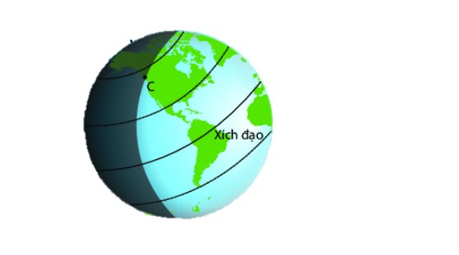
II. Chuyển động của Mặt Trời
Người ở tại vị trí C khi ánh sáng mặt trời vừa khuất sẽ quan sát thấy hiện tượng gì? Vì sao?
Cực Bắc
Tây
Ánh sáng Mặt Trời
Cực Nam
Đông
Người ở tại vị trí C khi ánh sáng mặt trời vừa khuất sẽ quan sát thấy hiện tượng Mặt Trời lặn vì tiếp đó ở vị trí này sẽ không được Mặt Trời chiếu sáng cho tới ngày hôm sau.

Slide 7
II. Chuyển động của Mặt Trời
KẾT LUẬN
Mặt trời mọc ở hướng đông và chuyển động bên bầu trời dẫn về hướng tây rồi lặn.
NGUYÊN NHÂN do Trái Đất tự chuyển động quanh trục theo chiều từ tây sang đông.

Slide 8
THỰC HÀNH QUAN SÁT TÌM HIỂU SỰ CHUYỂN ĐỘNG TỰ QUAY XUNG QUANH TRỤC CỦA TRÁI ĐẤT VÀ QUANH MẶT TRỜI. HỆ QUẢ NGÀY VÀ ĐÊM

Slide 9
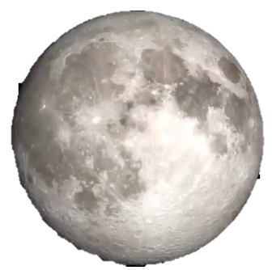
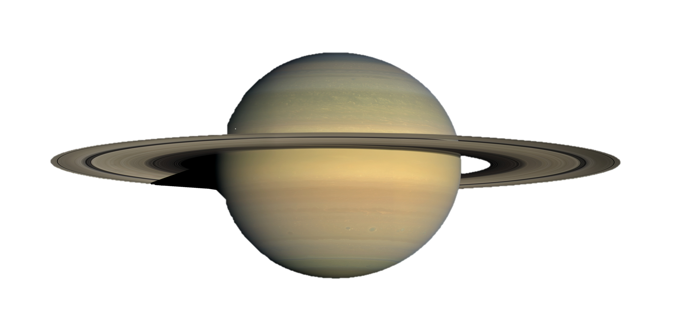
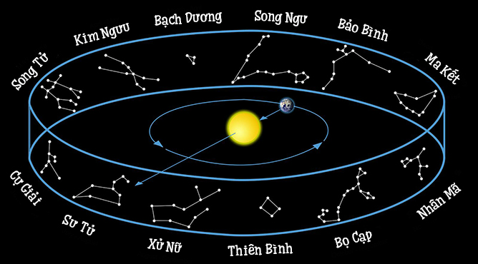
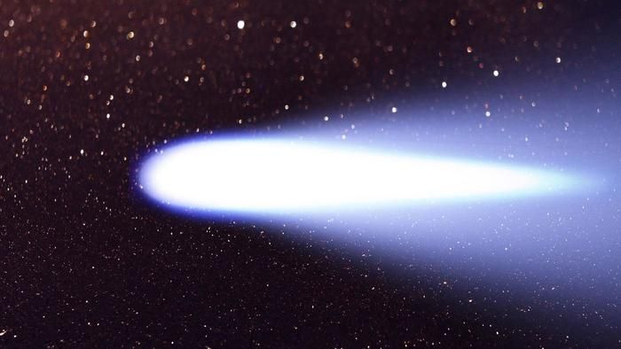
III. Phân biệt các thiên thể
Mặt Trăng
Thổ tinh
Sao Chổi Halley
Các chòm sao

Slide 10
Sao Chổi
III. Phân biệt các thiên thể
Là một khối băng và bụi có đuôi dài, di chuyển xung quanh hệ mặt trời. Sao chổi trông giống như những ngôi sao băng. Đây là một ví dụ về sao chổi, sao chổi Halley. Sao chổi này xuất hiện lại sau mỗi 76 năm. Quỹ đạo của sao chổi mà nó đi qua là gần mặt trời nhất.

Slide 11
Chòm sao
III. Phân biệt các thiên thể
Là một hợp các ngôi sao mà đường nối của chúng tạo thành một hình dạng nhất định.

Slide 12
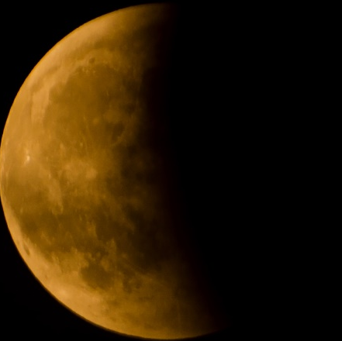
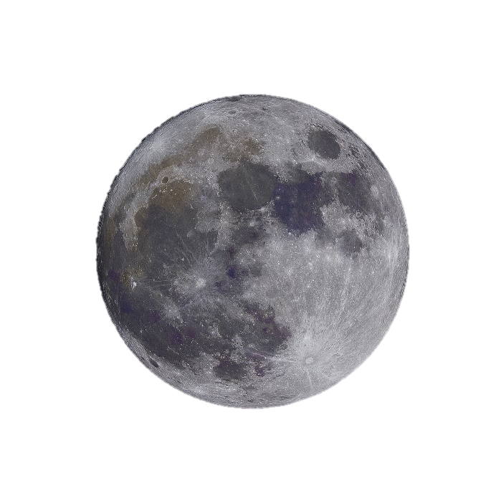

Hành Tinh
III. Phân biệt các thiên thể
Hành tinh là thiên thể không tự phát sáng và nhận ánh sáng từ các ngôi sao.

Slide 13
Vệ Tinh
III. Phân biệt các thiên thể
Vệ tinh là thiên thể không tự phát sáng và quay quanh hành tinh.

